Slide 1
Аналитическая справка по итогам промежуточной успеваемости обучающихся по итогам 2023-2024 учебного года
Заведующая отделением «Машиностроения, Производства и Эксплуатации летательных аппаратов»
Забурненко Елена Васильевна

Slide 2
Результаты промежуточной аттестации по отделению
Количество обучающихся | Аттестовано | Имееют "Н/А" и "2" | Качественная успеваемость | Абсолютная успеваемость
2 курс | 74% | 26% | 25% | 80%
3 курс | 68% | 32% | 25% | 56%
4 курс | 69% | 31% | 42% | 71%
5 курс | 80% | 20% | 53% | 80%
всего | 73% | 27% | 36% | 72%

Slide 3
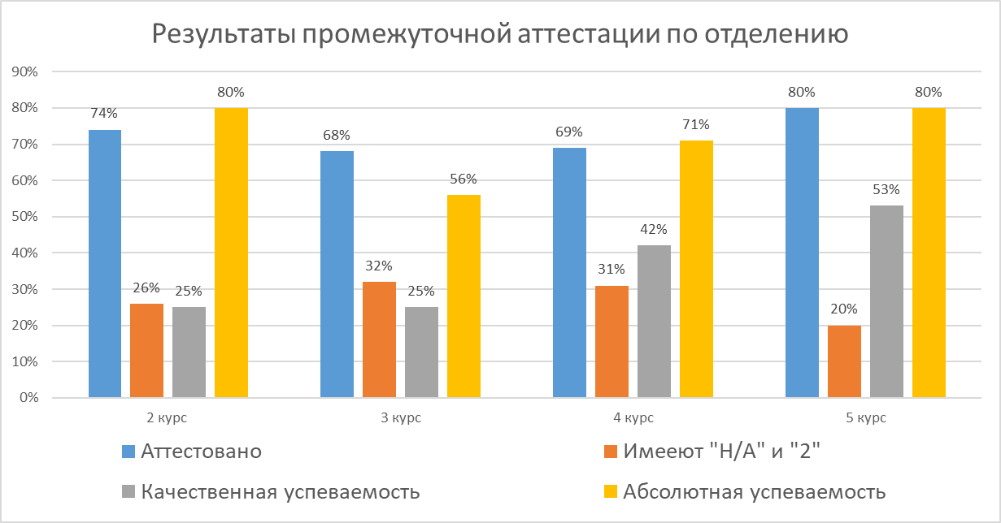

Slide 4
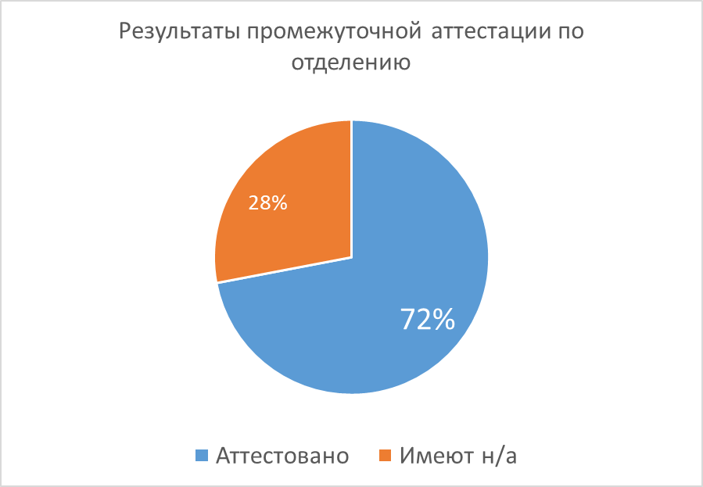

Slide 5
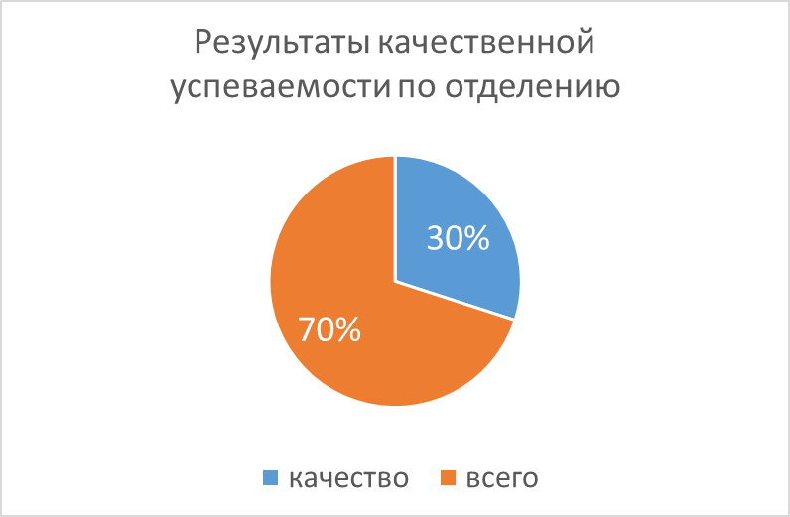

Slide 6
Результаты промежуточной аттестации обучающихся 2 курса
Группа | Количество обучающихся | Качественная успеваемость | Абсолютная успеваемость | Руководитель
С-23 | 23 чел | 54% | 100% | Березнеченко А. А.
ТЭЛ-23 | 23 чел | 26% | 91% | Литвинова С. А.
ТМ-23 | 25 чел | 16% | 76% | Панченко М. П.
СБ-23 | 25 чел | 4% | 52% | Исаев А. А.
ИТОГО ПО КУРСУ | 96 чел | 25% | 80%

Slide 7
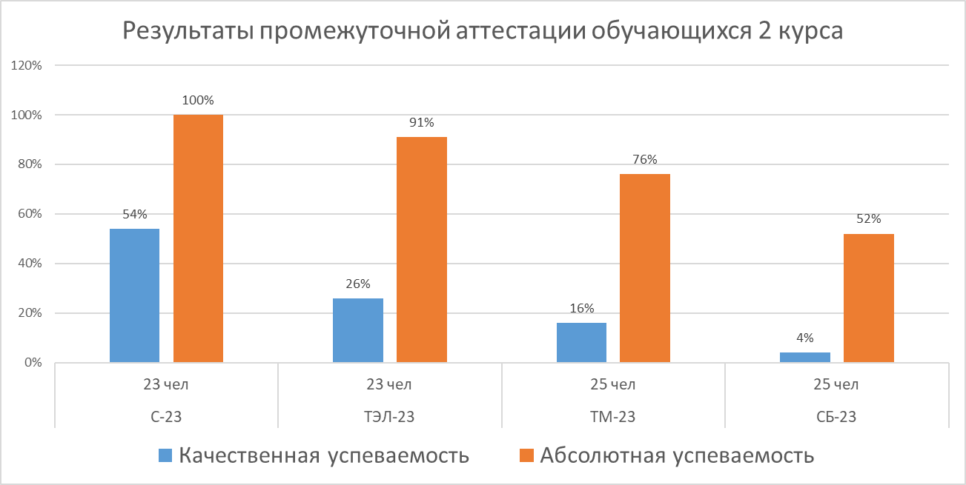

Slide 8
Результаты промежуточной аттестации обучающихся 3 курса
Группа | Количество обучающихся | Качественная успеваемость | Абсолютная успеваемость | Руководитель
С-22 | 20 чел | 20% | 75% | Низкодухова Е. В
ТЭЛ-22 | 23 чел | 35% | 61% | Бычкова Л. И.
ТМ-22 | 26 чел | 40% | 77% | Горбанева В. И.
СБ-22 | 22 чел | 18% | 59% | Горбанева В. И.
ТМ-22\1 | 19 чел | 11% | 84% | Кабанова А.Ю.
ИТОГО ПО КУРСУ | 110 чел | 25% | 56%

Slide 9
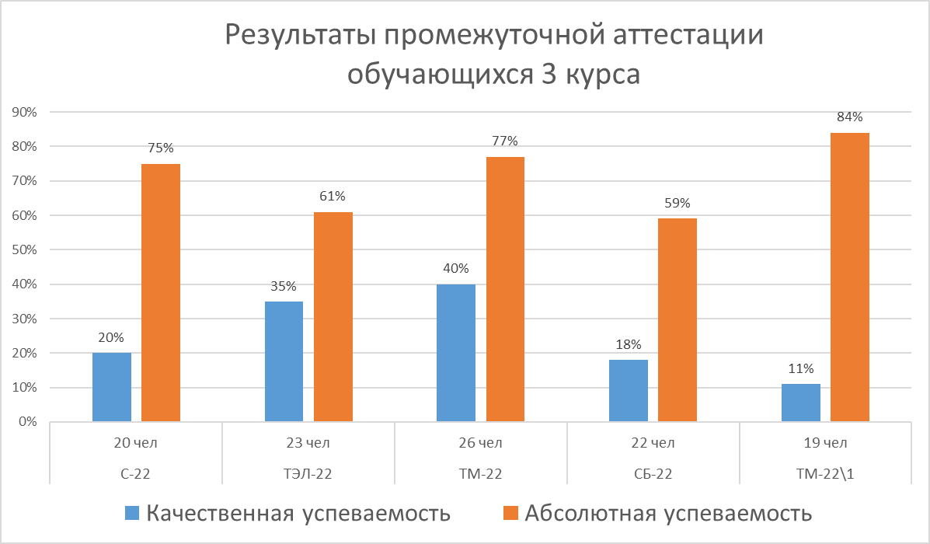

Slide 10
Результаты промежуточной аттестации обучающихся 4 курса
Группа | Количество обучающихся | Качественная успеваемость | Абсолютная успеваемость | Руководитель
С-21 | 17 чел | 42% | 82% | Щадрина Л. В.
ТЭЛ-21 | 19 чел | 52% | 79% | Юров В. И.
ТМ-21 | 24 чел | 50% | 58% | Богомолова Д. В.
СБ-21 | 16 чел | 44% | 56% | Карпенко В. Г.
ИТОГО ПО КУРСУ | 76 чел | 47% | 69%

Slide 11
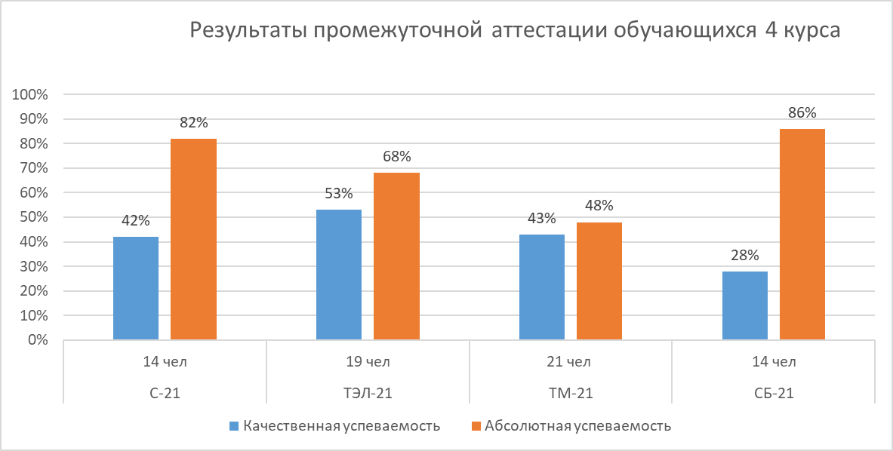

Slide 12
Результаты промежуточной аттестации обучающихся 5 курса
Группа | Количество обучающихся | Качественная успеваемость | Абсолютная успеваемость | Руководитель
С-20 | 18 чел | 53% | 80% | Антоненко Д.А.
ИТОГО ПО КУРСУ | 18 чел | 53% | 80%

Slide 13
